Slide 1
Мобильное приложение «Таблетка»
С «Таблеткой» всегда вовремя!

Slide 2
Содержание
01
02
03
04
Анализ рынка и потребность
Реализация и приоритизация
Откуда возникла идея?
На кого ориентировано?
Как реализовывалось?
С какими трудностями столкнулся?
Планы на будущее
Демонстрация работы
Что ещё планируется?
Каков потенциал?
Почему так, а не иначе?
Что ещё умеет?

Slide 3
01
Анализ рынка и потребности
Откуда возникла идея?
На кого ориентировано?

Slide 4
Потребность
Почему возникла необходимость в создании «Таблетки»?

Slide 5
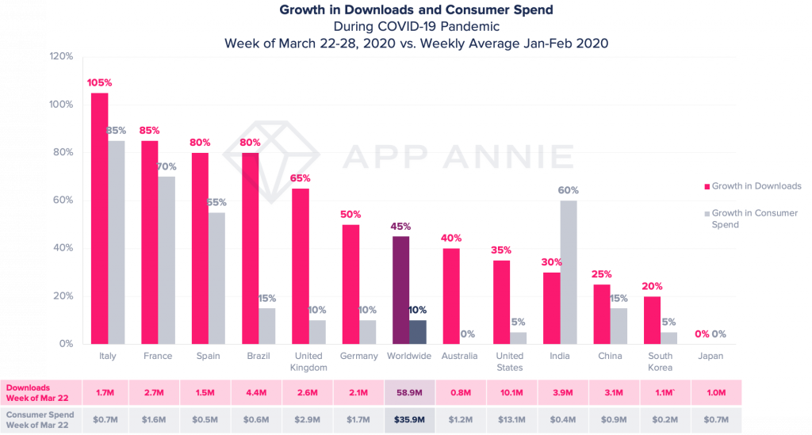
Рынок
App Annie - более 90 миллионов мобильных приложений для здоровья и фитнеса.
Statista – к 2023 рост рынка мобильных приложений для здоровья до 60 миллиардов долларов.

Slide 6



Текущая ситуация
Однако большинство систем подобного рода оказались зарубежного производства, и после их ухода с российского рынка образовалась «свободная ниша».
Прекратили инвестиции и разработку в России:
IBM
Pfizer
Novartis

Slide 7


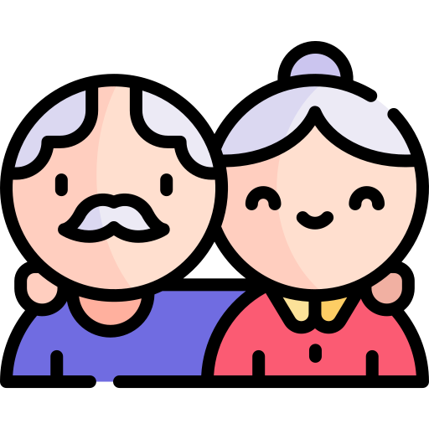
На кого ориентировано?

Slide 8
Реализация и приоритизация
02
Как реализовывалось?
С какими трудностями столкнулся?

Slide 9
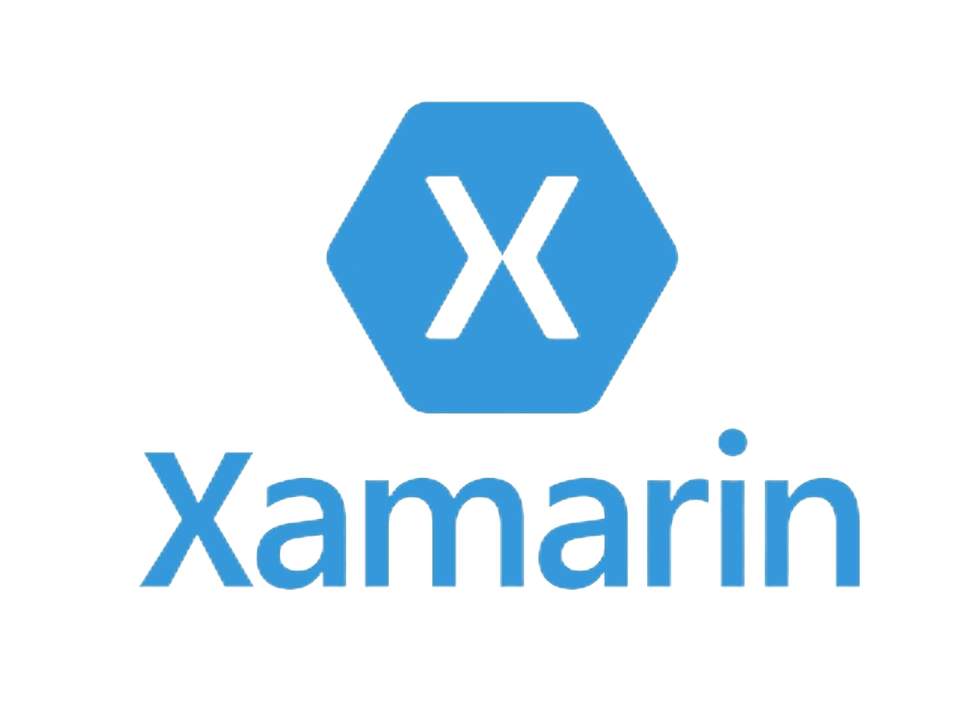

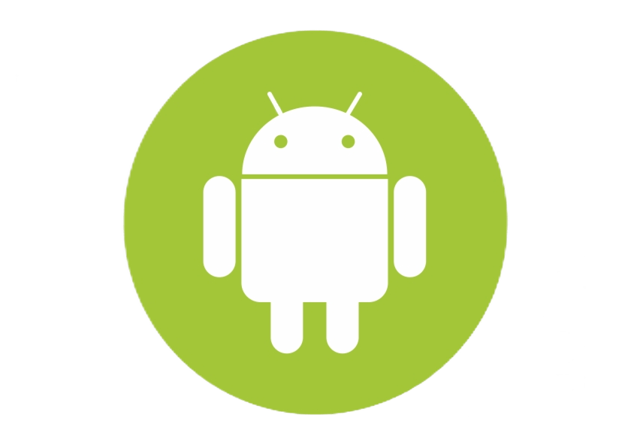
Реализация
01
02
03
Xamarin Forms
C#
OS Android
Платформа интерфейса
Язык программирования
Мобильная операционная система

Slide 10
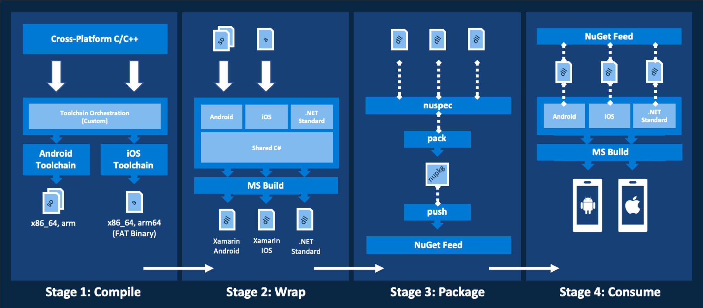

Slide 11
Функционал
1
2
Настройка расписания
Добавление заметок о приёме у врачей
3
4
Редактирование профиля
Поиск нужных лекарств

Slide 12
Не без трудностей

Slide 13
Демонстрация
03
Почему так, а не иначе?
Что ещё умеет?

Slide 14
Здесь будет видосик

Slide 15
Планы на будущее
04
Что ещё планируется?
Каков потенциал?

Slide 16
Развитие
01
02
03
04
Создание десктопной версии
Внедрение устройств
Режим питания
Интеграция
с больницами

Slide 17
Заключение

Slide 18


Спасибо за внимание!
Абрамов А.А. г. Иваново, ИГЭУ
https://vk.com/id316337549
AbramovArtoym@yandex.ru

